Slide 1



高校数学 I
数と式「１次不等式」

Slide 2

今回の学習目標
不等式を解く
不等式が与えられたとき、
その不等式を満たす$x$の範囲を求める。
不等号の反転に注意

Slide 3



Slide 4







Slide 5





Slide 6



ビデオを止めて問題を解こう

Slide 7



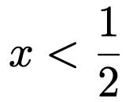

Slide 8



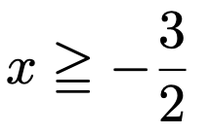

Slide 9




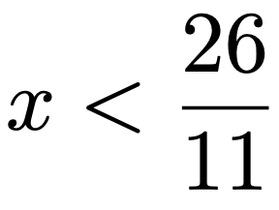



Slide 10





ビデオを止めて問題を解こう

Slide 11


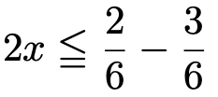
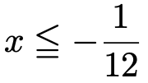
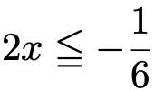

Slide 12


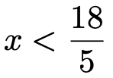



Slide 13








Slide 14


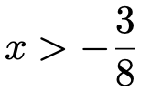




Slide 15
今回の学習目標
不等式を解く
不等式が与えられたとき、
その不等式を満たす$x$の範囲を求める。
不等号の反転に注意

